Slide 1
МЕТАБОЛИЗМ
С6 - С3 С3 – С2 С2 – С1

Slide 2
ОПРЕДЕЛЕНИЯ
Метаболизм (обмен веществ) бактерий представляет собой совокупность двух взаимосвязанных противоположных процессов катаболизма и анаболизма.
Катаболизм (диссимиляция) - распад веществ в процессе ферментативных реакций и накопление выделяемой при этом энергии в молекулах АТФ.
Анаболизм (ассимиляция) - синтез веществ с затратой энергии.
Амфиболизм (промежуточный обмен)

Slide 3
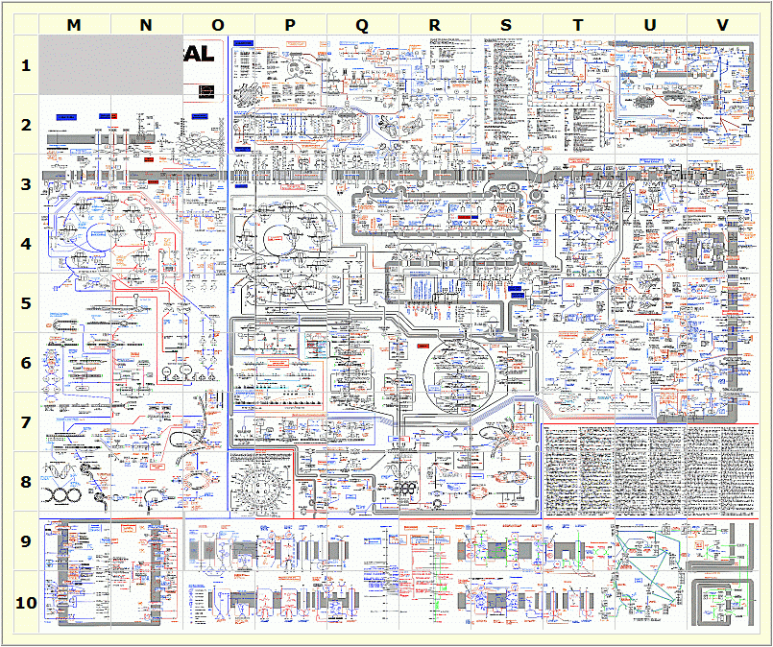
Biochemical Pathways - Cellular and Molecular Processes
Мы работаем здесь!

Slide 4
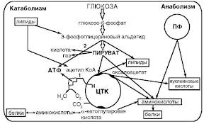
Биохимическое единство

Slide 5
ОТ ГЛЮКОЗЫ ДО ПИРУВАТА
С6 С3

Slide 6
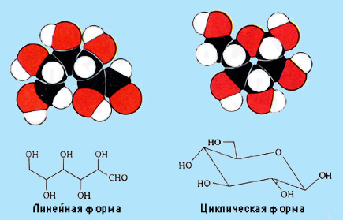
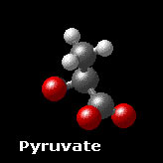
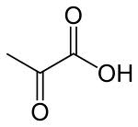
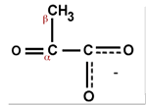
Субстрат и продукт

Slide 7
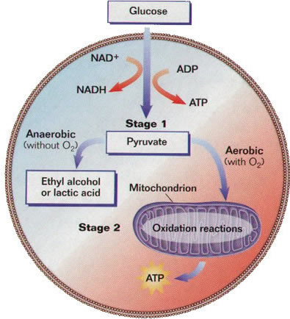
Вклад молекулярного кислорода в путаницу названий:
гликолиз (10 реакций до ПВК),
брожение (реакции после ПВК без участия кислорода) ,
анаэробное дыхание (конечный акцептор, отличный от кислорода)

Slide 8
Начало исследований: превращение гликогена в мышцах
Последовательность биохимических реакций, лежащих в основе гомоферментативного молочнокислого брожения, получила название гликолитического пути (гликолиза) , фруктозодифосфатного пути, или пути Эмбдена-Мейергофа-Парнаса (H.Embden, O.Meyerhof, Я.О.Парнас), по именам исследователей, внесших большой вклад в изучение этого процесса.

Slide 9
Определение гликолиза
Гликолиз - это определенная последовательность ферментативных реакций от углевода до пировиноградной кислоты, поэтому, строго говоря, гликолиз не является синонимом гомоферментативного молочнокислого брожения, но 10 из 11 реакций у этих процессов идентичны.

Slide 10
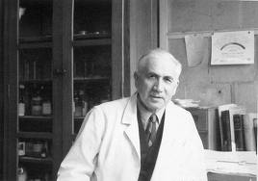
Gustav Georg Embden
1874, Гамбург – 1933, Нассау
Немецкий химик, впервые среди продуктов распада гексоз идентифицировал фосфоглицерат при изучении распада гликогена до лактата. Заложил основы понимания механизма возникновения диабета.

Slide 11
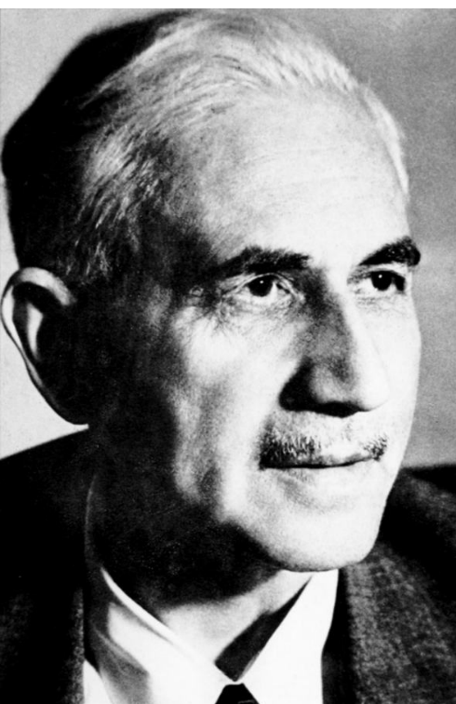
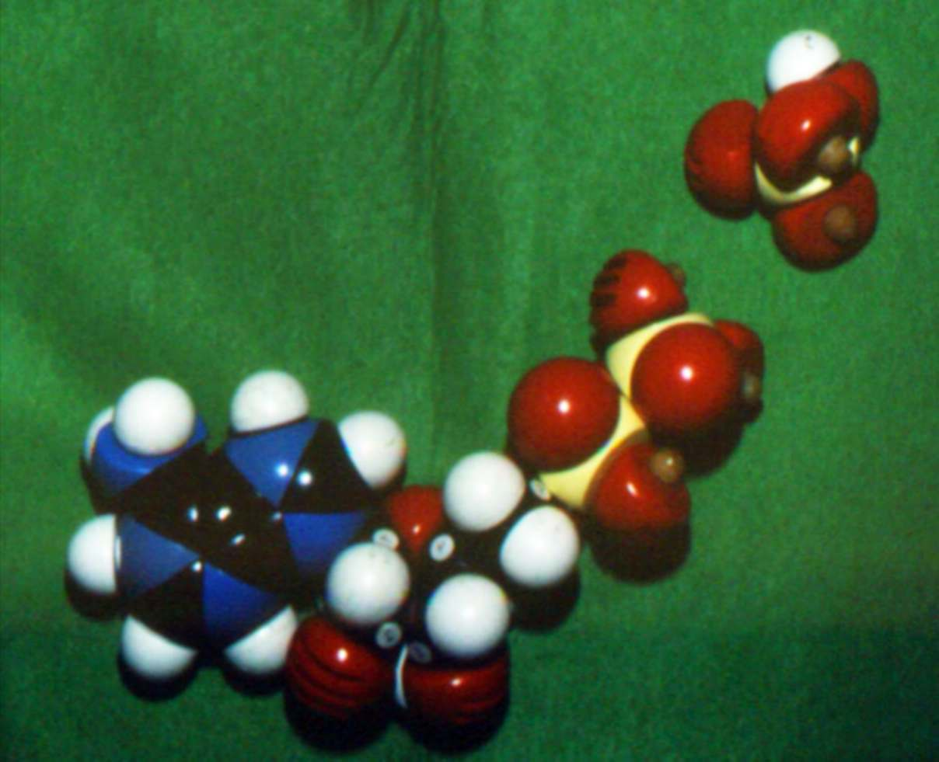
Otto Fritz Meyerhof
1884, Ганновер — 1951, Филадельфия
Немецкий биохимик, установил в 30-х гг. роль АТФ.
1922г. – Нобелевская премия
«Истинная жизнь ученого состоит не из выдвижений и наград, – сказал М. в Нобелевской лекции, – они являются лишь конечным, а вернее, побочным ее продуктом. Она заключается в революционной мысли, новых теориях, фундаментальных открытиях, которые рождаются в предназначенном для этих целей разуме, как и произведение искусства, в результате творческого акта».

Slide 12
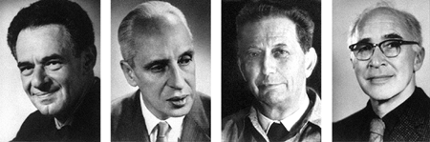
Сотрудники Мейерхофа в Хайдельберге – все лауреаты Нобелевской премии
Fritz Lipmann, Severo Ochoa, André Lwoff, George Wald

Slide 13
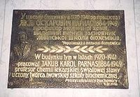
Jakub Karol Parnas
Парнас Яков Оскарович
1884, деревня Мокряны, Львовской области,—1949, Москва
советский биохимик, академик АН СССР (1942) и АМН СССР (1944), Выработал теоретические обобщения гликолиза. Пионер использования изотопов в биохимии. Член Германской академии естествоиспытателей «Леопольдина», член-корреспондент Польской АН, почётный доктор Сорбонны и Афинского университета. Государственная премия СССР (1942). Награжден орденом Ленина и орденом Трудового Красного Знамени.

Slide 14
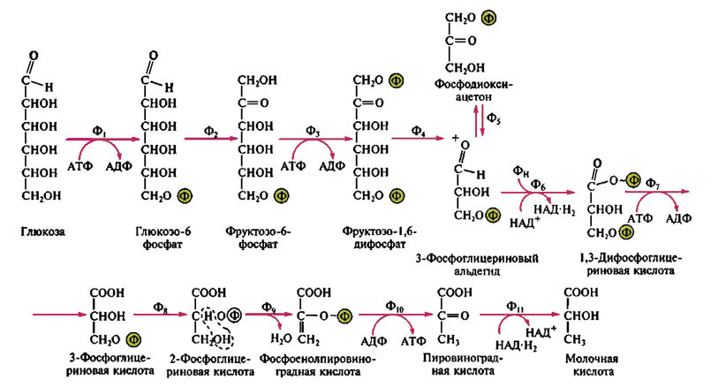
.
Ф1 - гексокиназа; Ф2 - глюкозофосфатизомераза; Ф3 - фосфофруктокиназа; Ф4 - фруктозо-1,6-дифосфат-альдолаза; Ф5 - триозофосфатизомераза; Ф6 - ЗФГА-дегидрогеназа; Ф7 - фосфоглицераткиназа; Ф8 - фосфоглицеромутаза; Ф9 - енолаза; Ф10 - пируваткиназа; Ф11 - лактатдегидрогеназа

Slide 15
.
ГЛИКОЛИЗ: Ф1 - гексокиназа; Ф2 - глюкозофосфатизомераза; Ф3 - фосфофруктокиназа; Ф4 - фруктозо-1,6-дифосфат-альдолаза; Ф5 - триозофосфатизомераза; Ф6 - ЗФГА-дегидрогеназа; Ф7 - фосфоглицераткиназа; Ф8 - фосфоглицеромутаза; Ф9 - енолаза; Ф10 - пируваткиназа; Ф11 - лактатдегидрогеназа
ОШИБКА!

Slide 16
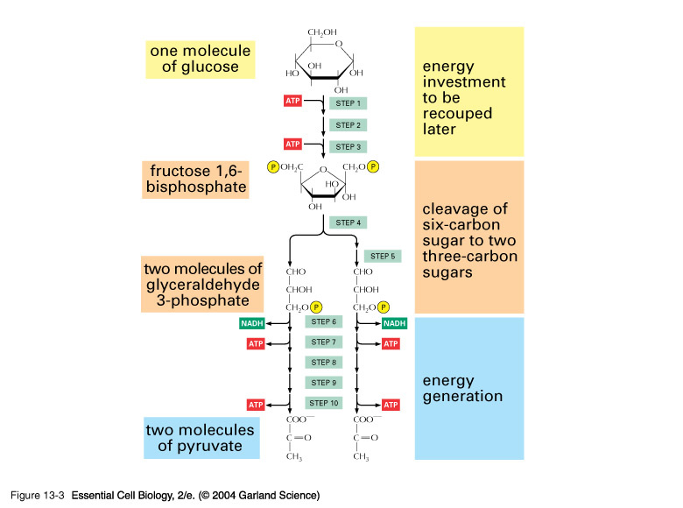

Slide 17
БАЛАНС ГЛИКОЛИЗА
1 глюкоза = 2 ПВК + 2АТФ + 2НАДН₂

Slide 18
The pentose phosphate pathway for the oxidative catabolism of glucose
(ПЕНТОЗОФОСФАТНЫЙ ПУТЬ, путь Варбурга-Диккенса)
Этот путь – ветвь EMP пути, например, в лактобациллах, ведущих гетероферментацию. Эти бактерии не синтезируют альдолазу, которая нужна для превращения фруктозодифосфата в две молекулы триозофосфата;
Поэтому у них глюкозо-6-фосфат после дегидрирования и гидролиза превращается в 6-фосфоглюконат, который приводит к рибулозо-5-фосфату как конечному продукту окисления.

Slide 19
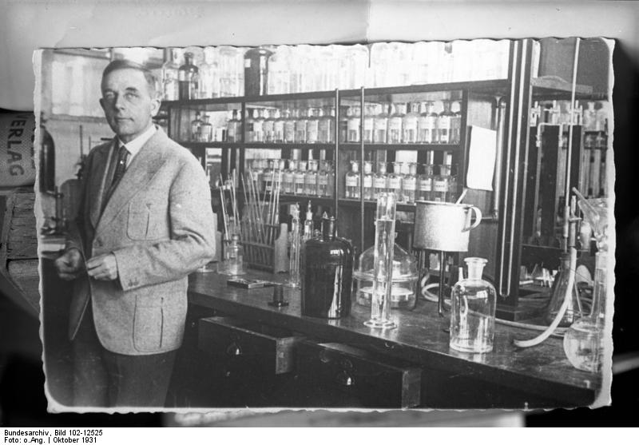
Otto Heinrich Warburg +
Dickens, Frank (1899–1986)
Нем. цитолог, 1883, Фрайбург – 1970, Зап. Берлин
Им разработаны и усовершенствованы многие приборы и инструменты, методы исследования биологических объектов, широко используемые в химии и физиологии.
Нобелевская премия за открытие природы и функций «дыхательных ферментов» в 1931г.

Slide 20
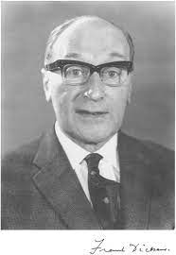
Фрэнк Диккенс
(1899–1986)
Норхемптон, Англия
С 1929г. Работал с Отто Варбургом в Берлине
1933 -1946 – Директор лаборатории исследований рака, Ньюкастл

Slide 21
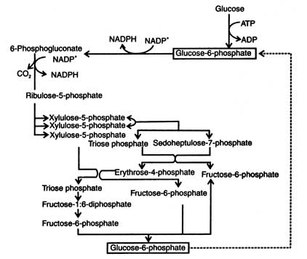
Путь Варбурга-Диккенса
Баланс:
3 глюкозо-6-Р = 2 фруктозо-6-Р + 1 глицеральдегид-3-Р + 3х2 НАДФН₂ + 3 СО₂

Slide 22
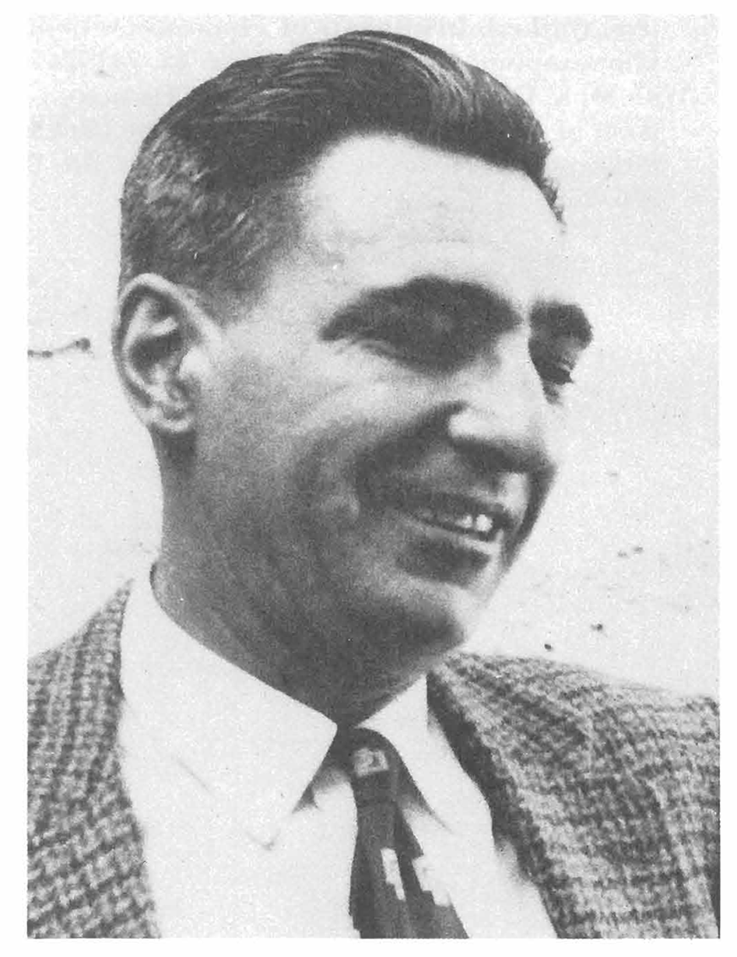
КДФГ- путь
Michael Doudoroff (1911 - 1975) – американский микробиолог русского происхождения, родился в Санкт-Петербурге и переехал в Сан-Франциско в 12 лет.
Совместно с Nathan Entner открыл особый путь метаболизма глюкозы у бактерий.

Slide 23
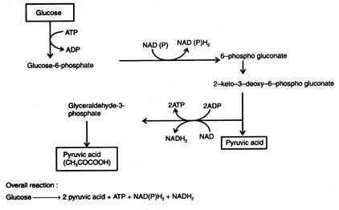
The Entner-Doudoroff pathway for oxidative catabolism of glucose.

Slide 24
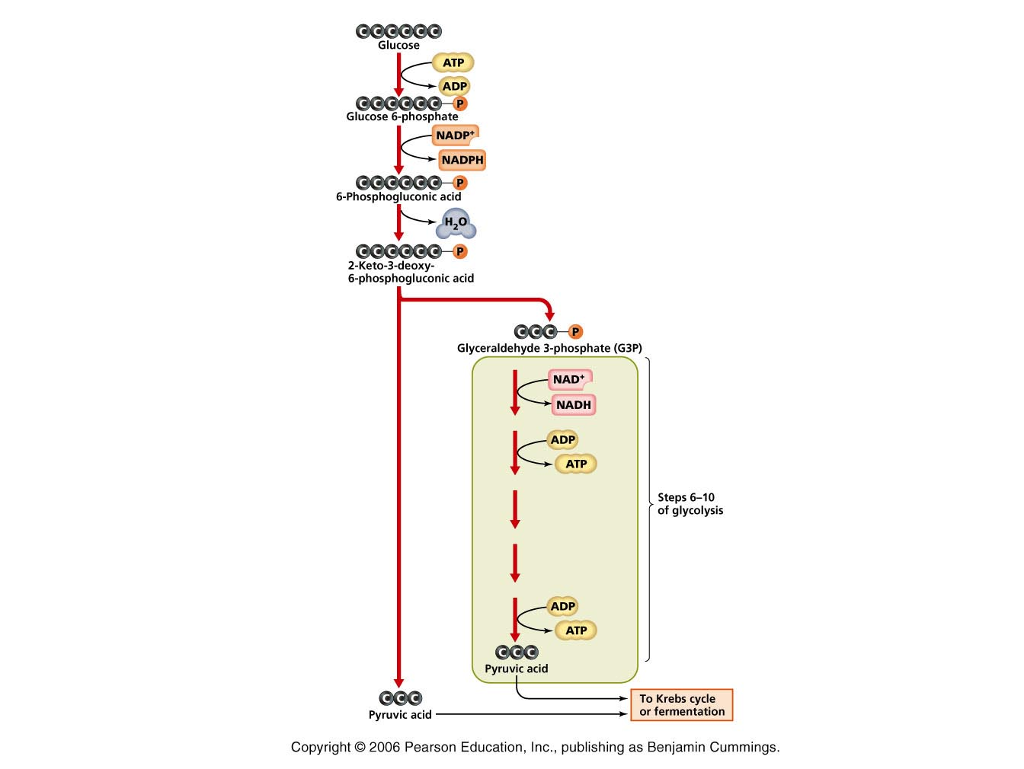
КДФГ - (3-кето-2-дезокси-6-фосфоглюконатный) путь

Slide 25
ОТ ПИРУВАТА до Ацетил-СоА
С3 С2

Slide 26
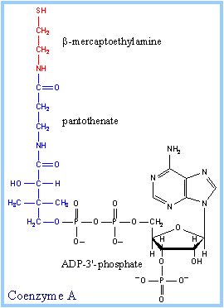
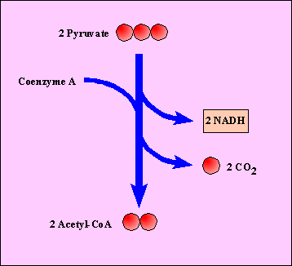
I этап: ПВК Ацетил-СОА

Slide 27
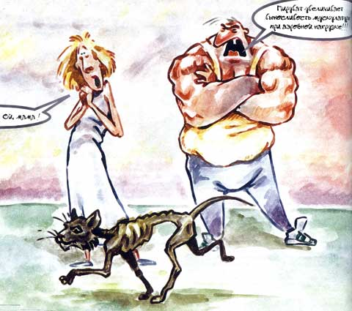
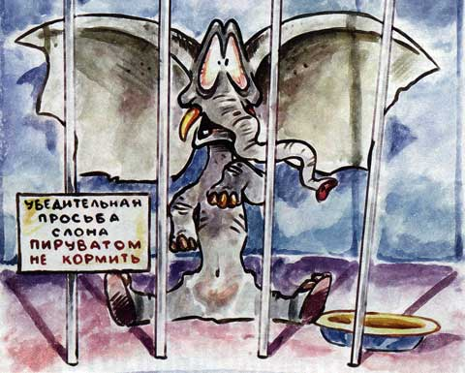
Пируват – полноценный источник энергии

Slide 28
Пируват занимает центральное положение в промежуточном метаболизме и может служить предшественником разнообразных продуктов. Многие организмы окисляют большую часть образующегося в ходе катаболизма пирувата до ацетилкофермента А.
Реакции окисления ПВК
Ферменты окисления ПВК
(1) Пируват + СоА + NAD
Ацетил-СоА + NADH₂ + С0₂
(2) Пируват + СоА + 2Fd
Ацетил-СоА + 2FdH + С0₂
(3) Пируват + СоА
Ацетил-СоА + Формиат
(4) Пируват
Ацетальдегид + С0₂
Реакция (1) катализируется мультиферментным комплексом пируват дегидрогеназой. Этот фермент имеется почти у всех аэробных организмов
Реакцию (2) катализирует пируват ферредоксин оксидоредуктаза - фермент, который есть у многих анаэробных бактерий (например, у клостридий).
Реакцию (3) катализирует пируват формиат лиаза. Этот фермент есть у многих анаэробных бактерий, выделяющих муравьиную кислоту (муравьинокислое брожение), в частности у Enterobacteriaceae, но встречается также у фототрофных бактерий.
У дрожжей и некоторых бактерий, образующих этанол, имеется четвертый фермент, окисляющий пируват: этот фермент – пируват декарбоксилаза - расщепляет пируват на ацетальдегид и С0₂. Ацетальдегид затем восстанавливается до этанола.

Slide 29
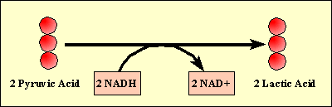
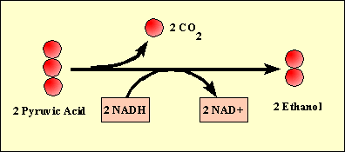
Брожение (восстановительные этапы после образования ПВК)
Млекопитающие, молочнокислые бактерии
Дрожжи, некоторые бактерии
В 100 мл плазмы крови абстинента (человека, более 6 месяцев воздерживающегося от алкоголя) содержится от 0,039 мг до 0,16 мг алкоголя. Этот алкоголь принято называть эндогенным, т.е. образующимся внутри организма.
Эндогенный этанол синтезируется в результате микробной ферментации сахара в нижнем отделе ЖКТ. Но не только: он продуцируется в митохондриях из ацетил-КоА путём его превращения в ацетат, который преобразуется с помощью ацетальдегид дегидрогеназы в ацетальдегид. В дальнейшем ацетальдегид под влиянием алкоголь дегидрогеназы превращается в алкоголь. Это циклическая внутриклеточная реакция.
Молочная кислота и этанол – метаболиты, токсичные для млекопитающих
В результате окисления одной молекулы этанола в митохондриях дыхательная цепь получает энергию, достаточную для синтеза 17 молекул АТФ.

Slide 30
ОТ АЦЕТАТА ДО СО₂
С2 С1

Slide 31
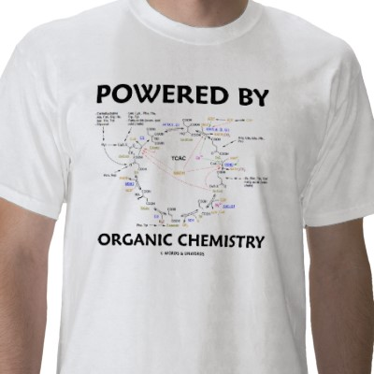
ЦИКЛ ТРИКАРБОНОВЫХ КИСЛОТ

Slide 32
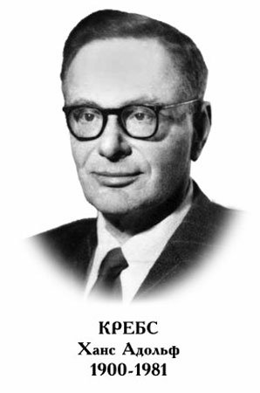
КРЕБС (Krebs), Ханс
1900 г., Хильдесхайм –1981 г., Оксфорд
В 1933 г. прибыл в Кембридж, не захватив с собой «практически ничего, кроме вздоха облегчения, нескольких книг и 16 упаковок сосудов Варбурга».
В месте со своим учеником Хансом Корнбергом Кребс обнаружил разновидность цикла лимонной кислоты – цикл глиоксилата, в котором две молекулы коэнзима А превращаются в сукциниловую кислоту. Этот цикл важен для процессов обмена в растительных и микробных, нежели животных, клетках.
Нобелевская премия по физиологии и медицине, 1953 г. совместно с Фрицем Липманом (за САС)
Удостоен премии Ласкера Американской ассоциации здравоохранения (1953), Королевской медали (1954) и медали Копли (1961) Королевского научного общества, а также золотой медали Королевского медицинского общества (1965).
В 1958 г. королевой Елизаветой II был пожалован дворянский титул.
В более ранних работах Альберта Сент-Дьёрдьи, Франца Кноопа, Карла Мартиуса было показано, что в присутствии кислорода лимонная кислота (С6) в результате последовательных реакций превращается в щавелевоуксусную кислоту (С4) и углекислый газ (С2).

Slide 33
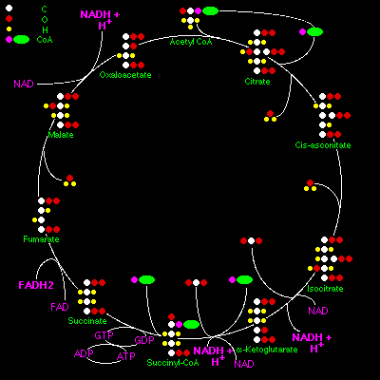
«Целый ананас и кусочек суфле – сегодня фактически мой обед»

Slide 34
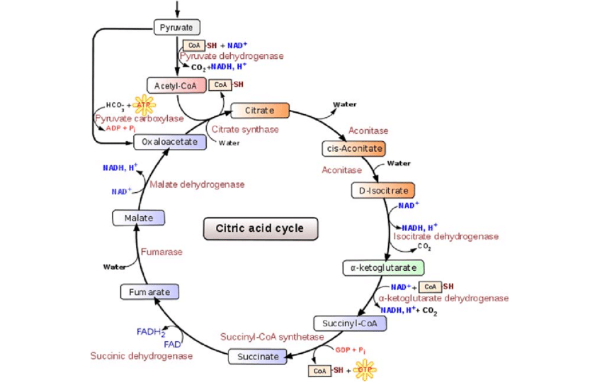
Цикл Кребса = цикл лимонной кислоты

Slide 35
Энергетика цикла Кребса
Субстратное фосфорилирование:
1 АТР
Поступление электронов с 3 NADH.H⁺ (3 точки сопряжения)
9 ATP
Поступление электронов с FADH₂ (2 точки сопряжения)
2 ATP
Total 12 ATP
Ацетил Co A в цикле Кребса дает:
при превращении изоцитрата в альфа-кетоглутарат
NADH.H⁺ (+CO₂)
при превращении альфа-кетоглутарата в сукцинил CoA
NADH.H⁺(+CO₂)
при превращении сукцинил CoA 2 в сукцинат
GTP
при превращении сукцината в фумарат
FADH₂
При превращении малата в оксалоацетат
NADH.H⁺

Slide 36
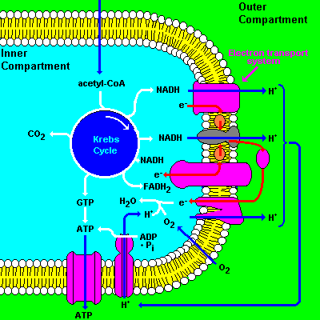
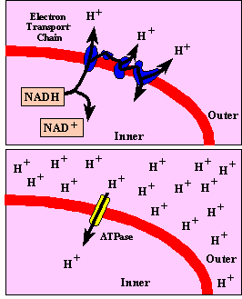
Транспорт электронов в дыхательную цепь

Slide 37
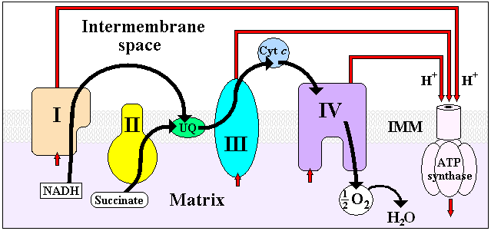
Белковые комплексы электроно-транспортной цепи митохондрий
I - NADH коэнзим Q редуктаза; II – сукцинат дегидрогеназа; III - комплекс цитохром bc₁; IV – комплекс цитохром c оксидаза

Slide 38
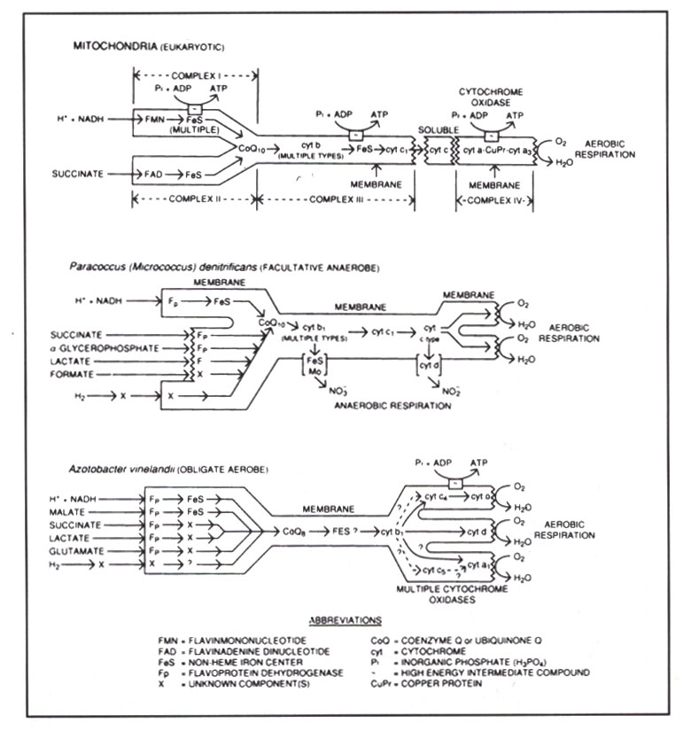

Slide 39
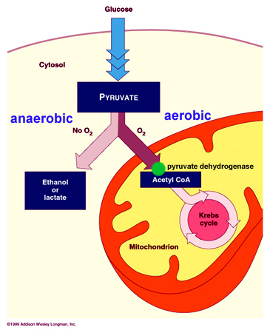
Место превращений С6 – С1

Slide 40
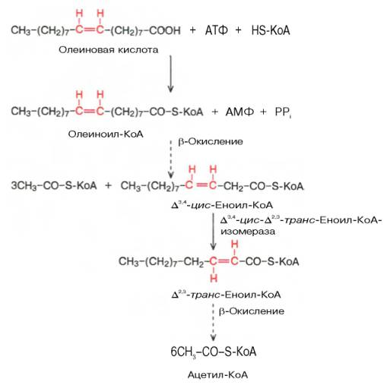
Жиры включаются в ЦТК на уровне Ацетил СоА
Липиды окисляются поэтапно,
с образованием Ацетил СоА, поступающего в ЦТК
Этапы β-окисления олеиновой кислоты

Slide 41
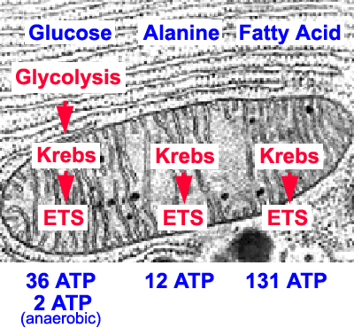
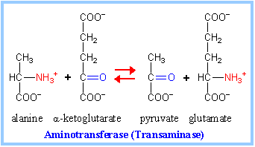
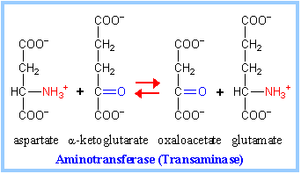
Белки включаются в ЦТК на уровне органических кислот
Аlanine, cysteine, glycine, serine, threonine
3-carbon a-keto acid pyruvate
Aspartate, asparagine
4-carbon oxaloacetate
Isoleucine, valine, methionine
succinyl-CoA
Arginine, glutamate, glutamine, histidine, proline
5-carbon a-ketoglutarate
Aspartate
fumarate in the Urea Cycle

Slide 42
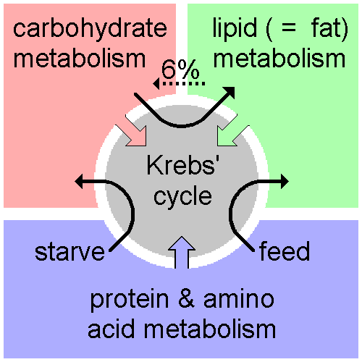
Цикл Кребса – поставщик энергии и очищающий процесс
Во время усиленного питания, излишки белков и углеводов превращаются через ЦТК в жиры.
Во время голодания (поста) аминокислоты превращаются в углеводы через ЦТК и глюконеогенез, чтобы поддержать уровень глюкозы у нас в крови.
Жиры обычно окисляются до СО₂ с образованием энергии, и не могут быть превращены в углеводы, за ислючением глицерина (6% веса от молекулы триглицерида), что вносит вклад в поддержание уровня глюкозы при голодании.

